Slide 1
Перспективы развития образования в условиях реализации ФГТ и ФГОС
29 августа 2013 год

Slide 2
Сеть образовательных учреждений г. Кудымкара

Slide 3
Количество затрат в рамках ПРП «Новая школа» (млн. рублей)по годам

Slide 4
Лицензирование ОУ
МОБУ «СОШ № 1» | № 035103 от 10 января . бессрочная
МБОУ «СОШ№ 2» | № 004894 от 23 декабря . по 23 декабря .
МОБУ «Гимназия № 3» | № 025444 от 06 июля . бессрочная
МОБУ«ООШ № 5» | № 038005 от 22 февраля . бессрочная
МБОУ «СОШ № 8» | № 048843 от 05 сентября . бессрочная
МБСКОУ «Начальная школа – детский сад № 12» | № 048876 от 14 ентября 2012 г. бессрочная
МОБУ ДОД «Детско-юношеский центр «Радуга» | № 0000071 от 27 ноября . бессрочная
МАОУ ДОД «Детско-юношеская спортивная школа» | № 048884 .21 сентября . бессрочная
МАОУ ДПО «Информационно-методический центр» | № 038122 от 11 апреля . бессрочная
МДОБУ «Детский сад № 11 «Чебурашка» | № 004676 от 04 октября . по 04 октября .
МДОБУ «Детский сад № 14 «Светлячок» | № 038130 от 21 мая . бессрочная
МБДОУ «Детский сад № 16 «Ёлочка» | №018477 от 16 мая . бессрочная
МБДОУ «Центр развития ребенка - детский сад № 17 «Солнышко» | № 004724 от 27 октября . по 27 октября .
МДОБУ «Детский сад № 19 «Родничок» | № 035043 от 12 декабря . бессрочная
МДОБУ «Детский сад № 22 «Берёзка» | № 038115 от 16 апреля . бессрочная
МБДОУ «Детский сад № 27 «Колокольчик» | № 004723 от 27 октября . по 27 октября .
МБДОУ «Детский сад № 28 «Алёнушка» | № 004722 от 27 октября . по 27 октября .

Slide 5
Численность обучающихся в школах

Slide 6
Численности воспитанников в ДОУ

Slide 7
Среднее годовое количество получателей пособия от 1,5 до 5 лет по реализации краевого проекта «Мамин выбор»

Slide 8
Общая численность педагогов ОУ

Slide 9
Доля педагогов имеющих высшее образование

Slide 10
Доля молодых специалистов

Slide 11
Доля педагогов со стажем более 25 лет

Slide 12
Рейтинг территорий по зарплате учителя за I полугодие 2012 года
№ | Территория | Ср. зарплата
1 | Гайнский р-н | 22 836
2 | Кочевский р-н | 18 714
3 | Кудымкарский р-н | 16 412
4 | Косинский р-н | 15 722
5 | г.Кудымкар | 15 391
6 | Юсьвинский р-н | 14 920
7 | Юрлинский р-н | 14 200

Slide 13
Уровень квалификации педагогических работников

Slide 14
Уровень профессиональной квалификации руководителей ОУ
 | общая численность руководителей | Имеющие высшее образование | Аттестованные на высшую квалификационную категорию | Аттестованные на первую квалификационную категорию
г.Кудымкар | 17 | 17 | 10 | 7
Кудымкарский | 36 | 22 | 1 | 32
Юсьвинский | 25 | 17 | 2 | 23
Юрлинский | 15 | 9 | 1 | 10
Кочевский | 11 | 11 | 0 | 9
Косинский | 14 | 14 | 0 | 14
Гайнский | 17 | 15 | 3 | 0
Всего | 135 | 105 | 17 | 95

Slide 15
Доля детей обучающихся в общеобразовательных учреждениях Пермского края

Slide 16
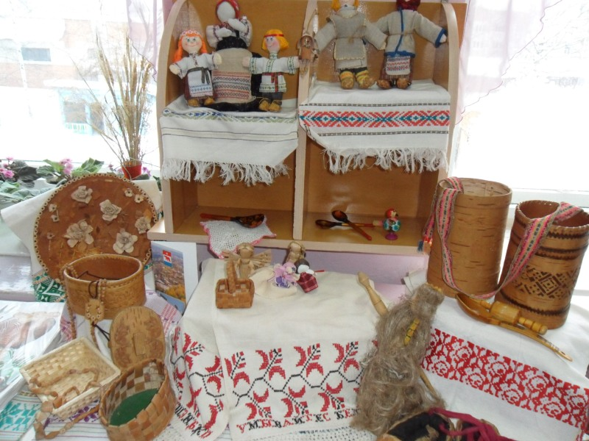
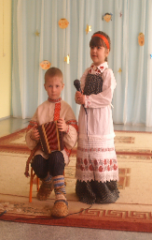
Национальное образование

Slide 17
Средний балл по результатам ЕРТ 4 классов

Slide 18
Средний балл по результатам ГИА в 9 классах

Slide 19
Средний балл по результатам ЕГЭ

Slide 20
Динамика результатов ЕГЭ по всем предметам по районам
Место | é ê | Территория | Балл
1 | é | г. Кудымкар | 62,8
2 | é | Юсьвинский | 59,3
3 | é | Косинский | 57,7
4 | é | Кудымкарский | 55,7
5 | ê | Гайнский | 53,8
6 | é | Юрлинский | 51,9
7 | = | Кочёвский | 51,6

Slide 21
Количество обучающихся набравших по результатам ЕГЭ 225 баллов и более

Slide 22
Учащиеся набравшие 100 баллов по ЕГЭ
Власова Елена, выпускница МБОУ «СОШ № 8» - 100 баллов по русскому языку
Вавилова Виктория, выпускница МБОУ «СОШ № 8» - 100 баллов по литературе
Петров Денис, выпускник МОБУ «Гимназия № 3» - 100 баллов по географии
Рочева Екатерина, выпускница МБОУ Юсьвинская СОШ» – 100 баллов по русскому языку
Федосеева Татьяна, выпускница МБОУ «Косинская СОШ» – 100 баллов по географии

Slide 23
Руководители и педагоги достигшие значительных результатов в образовательной деятельности за 2011-2012 учебный год
г. Кудымкар
Харина Надежда Викторовна, директор МБОУ «Гимназия №3»
Баяндина Ирина Павловна, директор МБОУ «СОШ №8»
Хозяшева Ирина Леонидовна, учитель начальных классов МБОУ «СОШ №1»
Ассанова Валентина Александровна, учитель английского языка МБОУ «СОШ №2»
Братчикова Валентина Викторовна, учитель истории и обществознания МБОУ «СОШ №2»
Ермакова Елена Михайловна, учитель русского языка и литературы МБОУ «СОШ №2»
Афонова Людмила Ивановна, учитель истории МБОУ «Гимназия №3»
Сторожева Зоя Андреевна, учитель физики МБОУ «Гимназия №3»
Распопова Любовь Геннадьевна, учитель начальных классов МБОУ «СОШ №8»
Радостева Анастасия Афонасьевна, воспитатель МДОБУ «Детский сад №22 «Берёзка»
Селина Людмила Егоровна, инструктор по физическому воспитанию МБДОУ «Детский сад №27 «Колокольчик»

Slide 24
Руководители и педагоги достигшие значительных результатов в образовательной деятельности за 2011-2012 учебный год
Кудымкарский район:
Денисова Марина Геннадьевна, МАОУ«Пешнигортская СОШ»;
Казаринова Нина Николаевна, МАОУ «Верх-Юсьвинская ООШ»
Канюков Валерий Иванович, МАОУ «Белоевская СОШ»;
Карандашова Зоя Федоровна, МАОУ «Ленинская СОШ» «Полвинская ООШ»;
Отинова Татьяна Анатольевна, МАОУ «Кувинская СОШ»;
Плотникова Галина Михайловна, МАОУ «Белоевская СОШ»;
Четина Галина Ивановна, МАОУ «Самковская СОШ».
Аликина Надежда Семеновна, МАОУ «Ленинская СОШ»;
Бразгина Ксенья Ивановна, МАОУ «Ошибская СОШ» «Егоровская ООШ»;
Попова Лия Ивановна, МАОУ «Ленинская СОШ»;
Тотьмянина Нина Васильевна, МАОУ «Кувинская СОШ»;
Туляева Людмила Леонидовна, МАОУ «Самковская СОШ»;
Четина Галина Филипповна, МАОУ «Верх-Иньвенская СОШ».

Slide 25
Руководители и педагоги достигшие значительных результатов в образовательной деятельности за 2011-2012 учебный год
Юсьвинский район:
Теплоухова А.С., учитель русского языка и литературы МБОУ «Пожвинская СОШ №1»
Онькова Д.А., учитель начальных классов МБОУ «Майкорская СОШ»
Филатова И.Н., воспитатель МБДОУ Центр развития ребенка - детский сад «Чебурашка»
Давыдова Л.К., воспитатель МБДОУ «Майкорский детский сад №1»

Slide 26
Руководители и педагоги достигшие значительных результатов в образовательной деятельности за 2011-2012 учебный год
Юрлинский район:
Ушачёв Вячеслав Васильевич, директор Усть-Берёзовской основной школы
Топоркова Надежда Анатольевна, директор Усть-Зулинской основной школы
Кудымова Любовь Ивановна, учитель географии Юрлинской средней школы им.Л.Барышева
Ташкинова Любовь Юльевна, учитель русского языка и литературы Юмской основной школы
Иванова Светлана Юрьевна, учитель истории Юрлинской средней школы им.Л.Барышева
Першина Валентина Александровна, учитель русского языка и литературы Юрлинской средней школы им.Л.Барышева

Slide 27
Руководители и педагоги достигшие значительных результатов в образовательной деятельности за 2011-2012 учебный год
Кочевский район:
Светлакова Любовь Сергеевна, директор МБОУ Кочёвская СОШ»
Федосеева Алевтина Германовна, директор МБОУ «Усть-Онолвинская ООШ»
Тетерлев Михаил Николаевич, педагог МБОУ «Пелымская СОШ»
Колотилова Октябрина Викторовна, педагог МБОУ «Юксеевская СОШ»
Федурина Надежда Ивановна, педагог МБОУ «Юксеевская СОШ»
Кучевасова Татьяна Леонидовна, педагог МБОУ «Кочёвская СОШ»
Кучевасова Елена Ивановна, педагог МБДОУ «Кочёвский детский сад «Сильканок»
Тетерлева Светлана Ивановна, педагог МБОУ «Кочёвская СОШ»

Slide 28
Руководители и педагоги достигшие значительных результатов в образовательной деятельности за 2011-2012 учебный год
Косинский район:
Контиева Лидия Петровна , учитель английского языка МБОУ «Косинская СОШ»
Федосеева Валентина Семеновна , учитель русского языка и литературы МБОУ «Чураковская ООШ»
Мартынова вера Андреевна, учитель математики МБОУ «Косинская СОШ»
Останина Валентина Николаевна, учитель русского языка и литературы МБОУ «Порошевская ООШ»
Андрова Валентина Александровна , учитель географии МБОУ «Косинская СОШ»

Slide 29
Руководители и педагоги достигшие значительных результатов в образовательной деятельности за 2011-2012 учебный год
Гайнский район:
Самкова Ольга Вениаминовна, учитель математики МБОУ «Сергеевская СОШ»;
Андреева Нина Ивановна, учитель истории МБОУ «Гайнская СОШ»;
Тиунова Людмила Владимировна, учитель химии МБОУ «Гайнская СОШ»;
Дружинина Наталья Михайловна, учитель информатики МБОУ «Гайнская СОШ»;
Фортуна Анна Николаевна, директор, учитель русского языка и литературы МБОУ «Гайнская СОШ»;
Щукина Светлана Викторовна, учитель русского языка и литературы МБОУ «Гайнская СОШ»;
Шалгинских Елизавета Геннадьевна, директор, учитель географии МБОУ «Кебратская СОШ»;
Сальникова Ольга Васильевна, учитель русского языка МБОУ «Верхнестарицкая СОШ»;
Белогорлова Елена Анатольевна, директор, учитель биологии МБОУ «Верхнестарицкая СОШ».

Slide 30
С началом нового 2013-2014 учебного года

